Slide 1

Минимальное остовное дерево (MST)
(англ. minimum spanning tree)
https://github.com/larandaA/alg-ds-snippets
©ДМА ФПМИ Соболевская Е.П., 2024 год

Slide 2


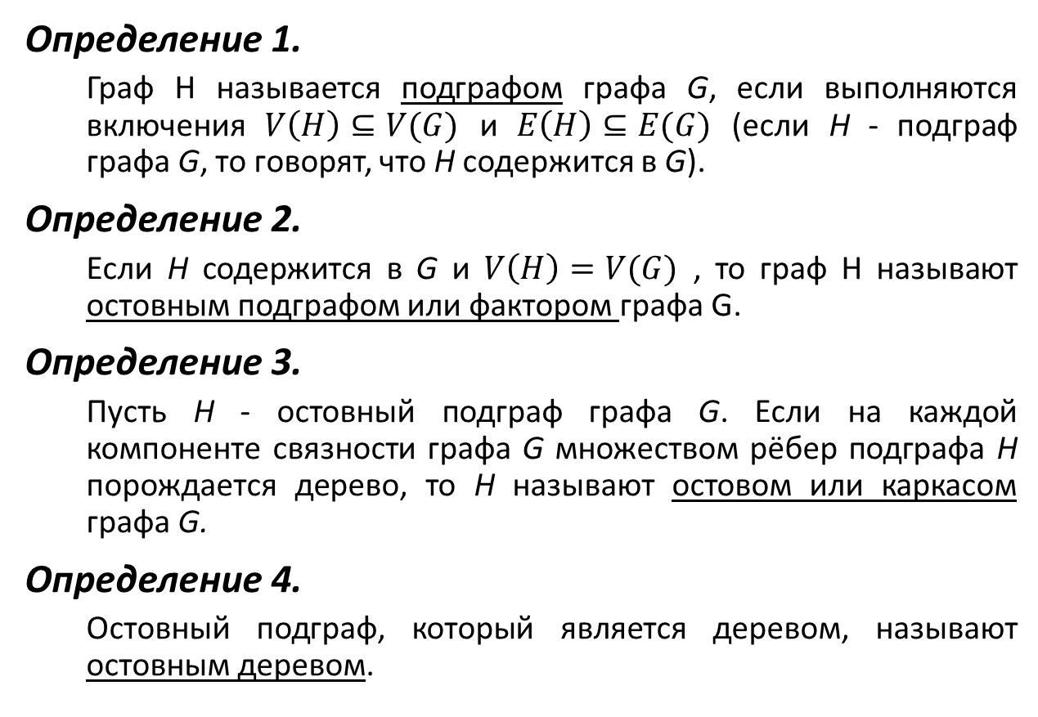
Для связного взвешенного графа $(G,w)$задача о минимальном остовном дереве заключается в построении остова минимального веса.
Определение 1.
Граф H называется подграфом графа G, если выполняются включения $V\left(H\right)⊆V(G)$ и $E\left(H\right)⊆E(G)$ (если H - подграф графа G, то говорят, что H содержится в G).
Определение 2.
Если H содержится в G и $V\left(H\right)=V(G)$ , то граф H называют остовным подграфом или фактором графа G.
Определение 3.
Пусть H - остовный подграф графа G. Если на каждой компоненте связности графа G множеством рёбер подграфа H порождается дерево, то H называют остовом или каркасом графа G.
Определение 4.
Остовный подграф, который является деревом, называют остовным деревом.
2
2
1
1
4
2
1
1
3
3
3
4
5
$$w(T)=7$$
ФПМИ БГУ

Slide 3
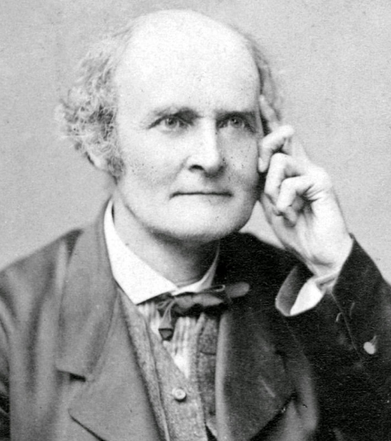
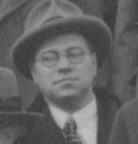
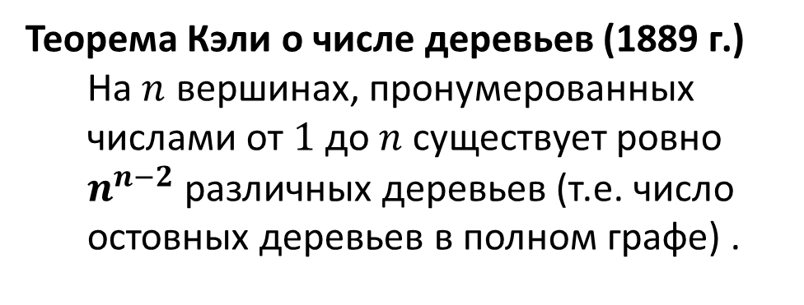
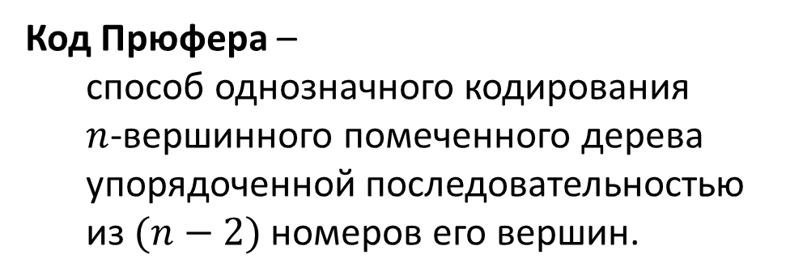
Число остовных деревьев полного графа
Хайнц Прюфер, нем. Ernst Paul Heinz Prüfer, 1896 -1834, Германия
А́ртур Кэ́ли (Arthur Cayley) 1821-1895, английский математик в честь которого названа серия теорем, которые называются теоремами Кэли.
В 1918 году Прюфер использовал код для доказательства формулы Кэли о числе остовных деревьев.
Теорема Кэли о числе деревьев (1889 г.)
На $n$ вершинах, пронумерованных числами от $1$ до $n$ существует ровно
$n^{n−2}$ различных деревьев (т.е. число остовных деревьев в полном графе) .
Код Прюфера –
способ однозначного кодирования
$n$-вершинного помеченного дерева упорядоченной последовательностью из $(n−2)$номеров его вершин.
ФПМИ БГУ

Slide 4
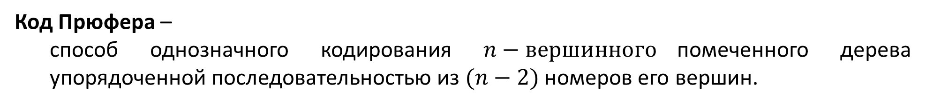
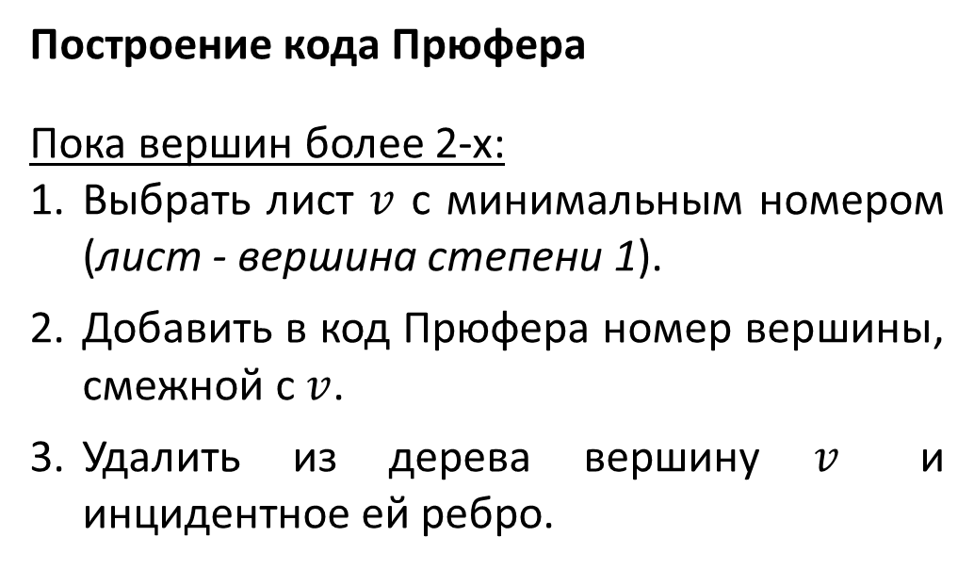
Код Прюфера –
способ однозначного кодирования $n−вершинного$помеченного дерева упорядоченной последовательностью из $(n−2)$номеров его вершин.
Построение кода Прюфера
Пока вершин более 2-х:
Выбрать лист $v$ с минимальным номером (лист - вершина степени 1).
Добавить в код Прюфера номер вершины, смежной с $v$.
Удалить из дерева вершину $v$ и инцидентное ей ребро.
4
3
1
5
2
6
Код Прюфера:
{1, 4, 5, 5}
1
4
5
5
ФПМИ БГУ

Slide 5
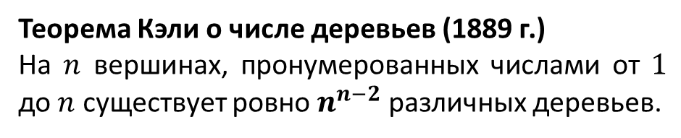
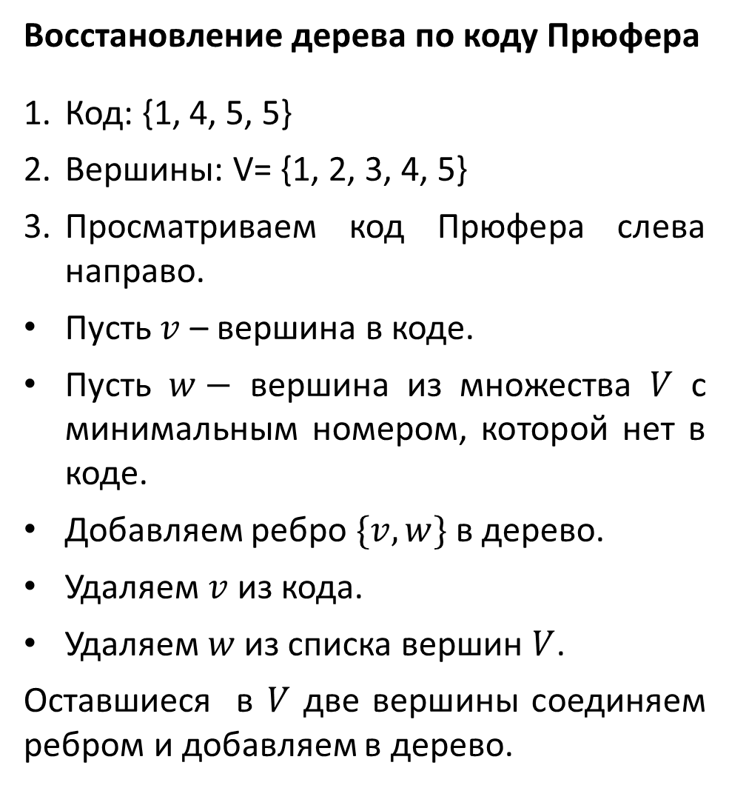



Восстановление дерева по коду Прюфера
Код: {1, 4, 5, 5}
Вершины: V= {1, 2, 3, 4, 5}
Просматриваем код Прюфера слева направо.
Пусть $v$ – вершина в коде.
Пусть $w−$ вершина из множества $V$ с минимальным номером, которой нет в коде.
Добавляем ребро $\{v,w\}$ в дерево.
Удаляем $v$ из кода.
Удаляем $w$ из списка вершин $V$.
Оставшиеся в $V$ две вершины соединяем ребром и добавляем в дерево.
$$n−2$$
Код Прюфера:
1
4
5
5
$v$:
1
4
5
5
$w$:
1
2
3
4
5
6
Восстановленное по коду Прюфера дерево
4
3
1
5
2
6
Теорема Кэли о числе деревьев (1889 г.)
На $n$ вершинах, пронумерованных числами от $1$ до $n$ существует ровно $n^{n−2}$ различных деревьев.
ФПМИ БГУ

Slide 6
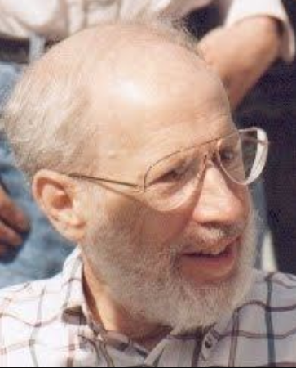
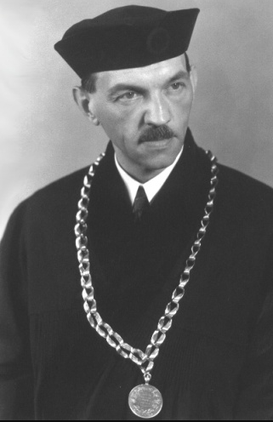
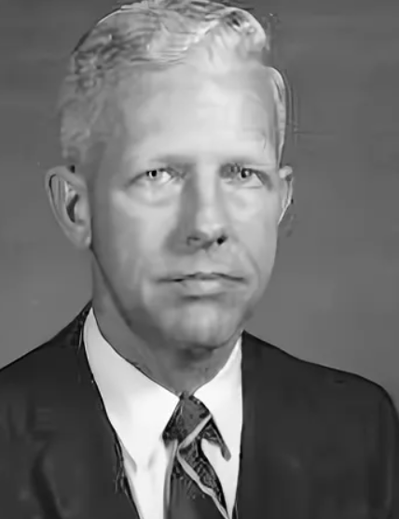
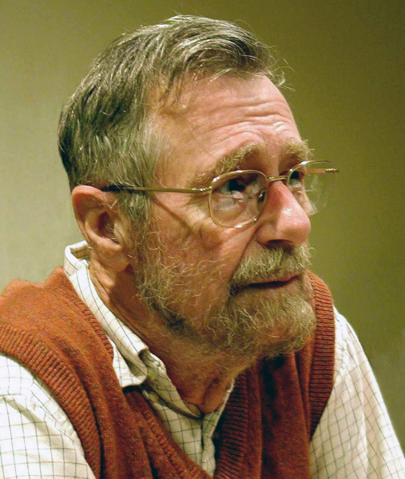
Алгоритм Крускала
Алгоритм Прима (или Ярника, или DJP)
1956 год
1930 год
1957 год
1959 год
Войтек Ярник
Vojtěch Jarník
1897 - 1970
Чехословакия
Научная сфера – математическая физика, теория чисел, математический анализ.
Академик
Роберт Клей Прим
Robert Clay Prim
1921 -
США
Научная сфера – математик, информатик (фото 1971 г.)
Доктор философии по математике
Э́дсгер Ви́бе Де́йкстра
Edsger Wybe Dijkstra
1930 – 2002
Нидерланды
Научная сфера – информатик
Награждён премией Тьюринга
Джозеф Бернард Крускал-младший ( англ. Joseph Bernard Kruskal, Jr.)
1928-2010
США
Научная сфера –математик, статистик, программист и психометрик Доктор наук

Slide 7
Алгоритм Крускала (1956 г.)
Джозеф Бернард Крускал-младший ( англ. Joseph Bernard Kruskal, Jr.)
1928-2010
США
Научная сфера –математик, статистик, программист и психометрик Доктор наук

Slide 8




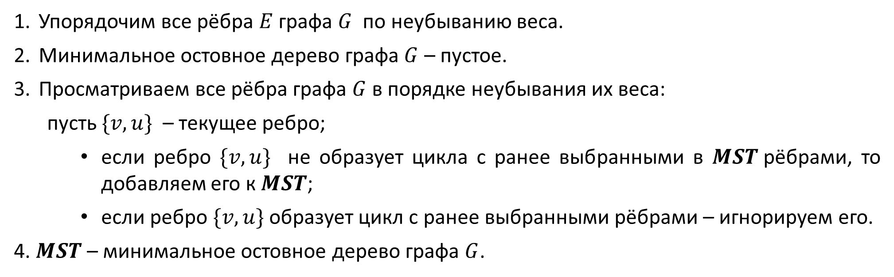






Алгоритм Крускала
Упорядочим все рёбра $E$ графа $G$ по неубыванию веса.
Минимальное остовное дерево графа $G$ – пустое.
Проcматриваем все рёбра графа $G$ в порядке неубывания их веса:
пусть $\{v,u\}$ – текущее ребро;
если ребро $\{v,u\}$ не образует цикла с ранее выбранными в $MST$рёбрами, то добавляем его к $MST$;
если ребро $\{v,u\}$ образует цикл с ранее выбранными рёбрами – игнорируем его.
4. $MST$ – минимальное остовное дерево графа $G$.
2
2
1
2
2
1
$$w_{\{2,3\}}=1$$
$$MST$$
$$w_{\{2,4\}}=1$$
1
4
4
1
1
1
$$w_{\{3,4\}}=1$$
2
1
$$w_{\{1,2\}}=2$$
3
3
$$w_{\{1,3\}}=2$$
3
3
3
4
$$w_{\{1,5\}}=3$$
$$w(MST)=7$$
$$w_{\{3,5\}}=3$$
5
5
$$w_{\{4,5\}}=4$$

Slide 9
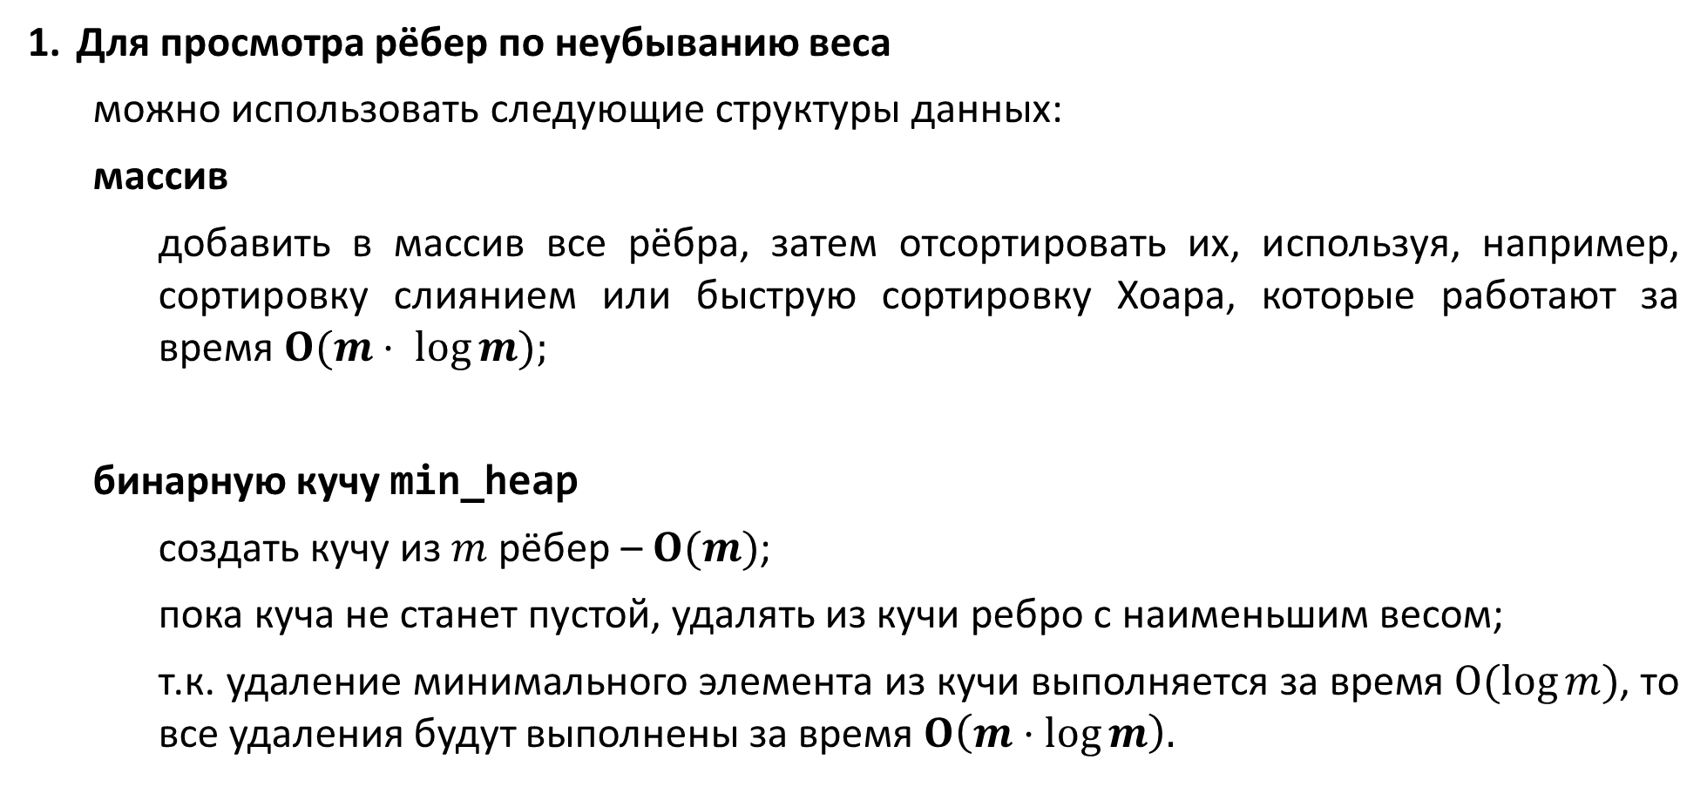
Для просмотра рёбер по неубыванию веса
можно использовать следующие структуры данных:
массив
добавить в массив все рёбра, затем отсортировать их, используя, например, сортировку слиянием или быструю сортировку Хоара, которые работают за время $O(m⋅ log⁡m);$
бинарную кучу min_heap
создать кучу из $m$ рёбер – $O(m)$;
пока куча не станет пустой, удалять из кучи ребро с наименьшим весом;
т.к. удаление минимального элемента из кучи выполняется за время $O(log⁡m)$, то все удаления будут выполнены за время $O\left(m⋅\log{m}\right).$
ФПМИ БГУ

Slide 10
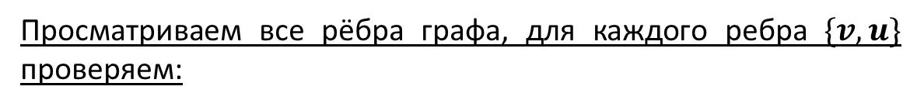
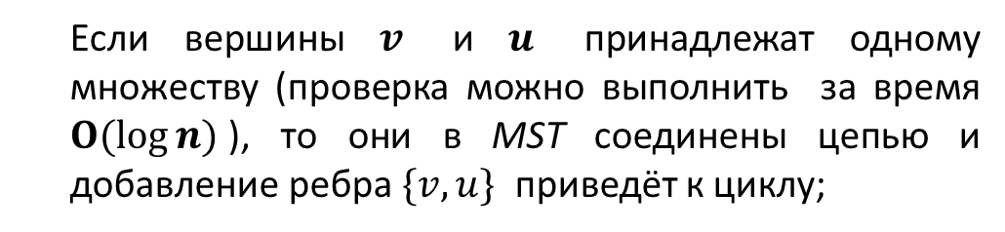
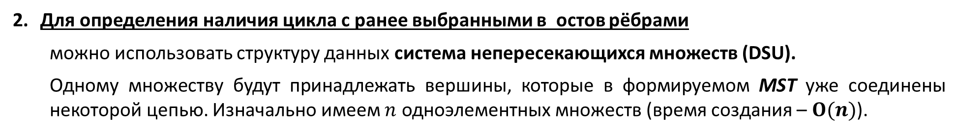
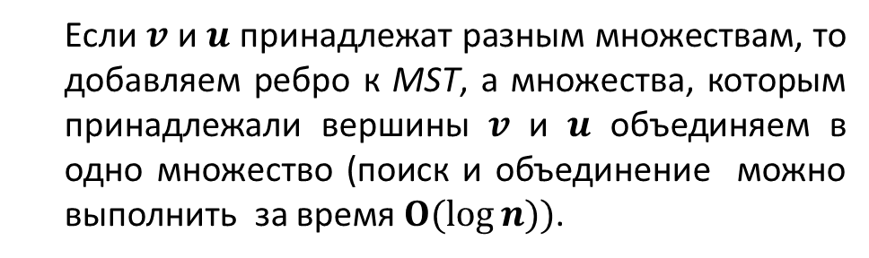




Для определения наличия цикла с ранее выбранными в остов рёбрами
можно использовать структуру данных система непересекающихся множеств (DSU).
Одному множеству будут принадлежать вершины, которые в формируемом MST уже соединены некоторой цепью. Изначально имеем $n$ одноэлементных множеств (время создания – $O(n)$).
Просматриваем все рёбра графа, для каждого ребра $\{v,u\}$ проверяем:
$$v$$
1
6
Если вершины $v$ и $u$ принадлежат одному множеству (проверка можно выполнить за время $O(log⁡n)$), то они в MST соединены цепью и добавление ребра $\{v,u\}$ приведёт к циклу;
4
3
$$u$$
Если $v$ и $u$ принадлежат разным множествам, то добавляем ребро к MST, а множества, которым принадлежали вершины $v$ и $u$ объединяем в одно множество (поиск и объединение можно выполнить за время $O(log⁡n))$.
1
6
4
2
7
3
$$v$$
8
5
$$u$$
ФПМИ БГУ

Slide 11
ПРИМЕР
MST
DSU
1
2
1 | 2 | 3 | 4 | 5
-1 | -1 | -1 | -1 | -1
1
2
4
1
2
4
3
5
w_{{1,2}}=1
1
2
4
1
1
4
5
3
1
3
1 | 2 | 3 | 4 | 5
-2 | 1 | -1 | -1 | -1
2
3
5
4
3
3
2
5
w_{{2,3}}=1
1
2
4
1
4
5
1 | 2 | 3 | 4 | 5
-3 | 1 | 1 | -1 | -1
w_{{1,2}}=1
w_{{1,3}}=1
3
5
2
3
w_{{2,3}}=1
w_{{1,3}}=1
w_{{2,4}}=2
w_{{2,4}}=2
w_{{3,4}}=2
1
2
4
1
5
w_{{3,4}}=2
1 | 2 | 3 | 4 | 5
-4 | 1 | 1 | 1 | -1
w_{{4,5}}=3
w_{{3,5}}=3
3
5
2
3
4
w_{{1,5}}=4
w_{{4,5}}=3
1
2
4
1
1 | 2 | 3 | 4 | 5
-5 | 1 | 1 | 1 | 1
w(MST)=7
w_{{3,5}}=3
w_{{1,5}}=4
3
5
2
3
4
5
ФПМИ БГУ

Slide 12
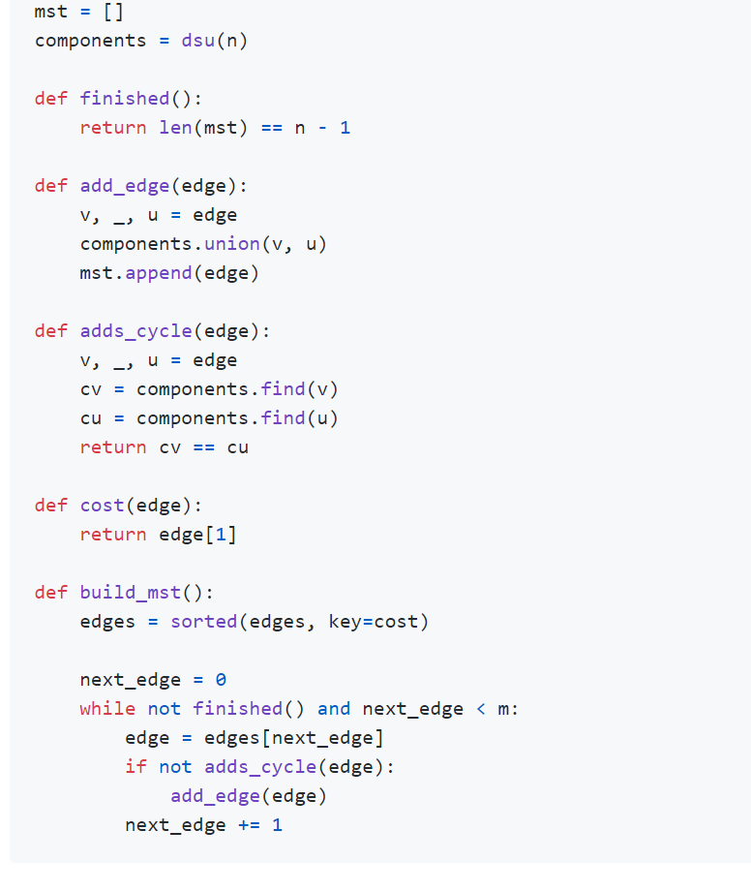



$$O(m ⋅log⁡m)$$
обработка рёбер графа по неубыванию веса
$$+$$
проверка наличия цикла при попытке добавить очередное ребро к построенной части MST; использование DSU с эвристикой объединения по размеру
$$O(m⋅ log⁡n)$$
ФПМИ БГУ

Slide 13
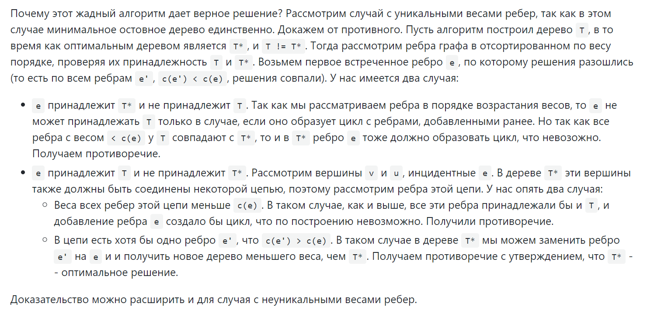
Обоснование корректности алгоритма Крускала
ФПМИ БГУ

Slide 14
Алгоритм Прима (или Ярника, или DJP)
1930 год
1957 год
1959 год
Войтек Ярник
Vojtěch Jarník
1897 - 1970
Чехословакия
Научная сфера – математическая физика, теория чисел, математический анализ.
Академик
Роберт Клей Прим
Robert Clay Prim
1921 -
США
Научная сфера – математик, информатик (фото 1971 г.)
Доктор философии по математике
Э́дсгер Ви́бе Де́йкстра
Edsger Wybe Dijkstra
1930 – 2002
Нидерланды
Научная сфера – информатик
Награждён премией Тьюринга

Slide 15
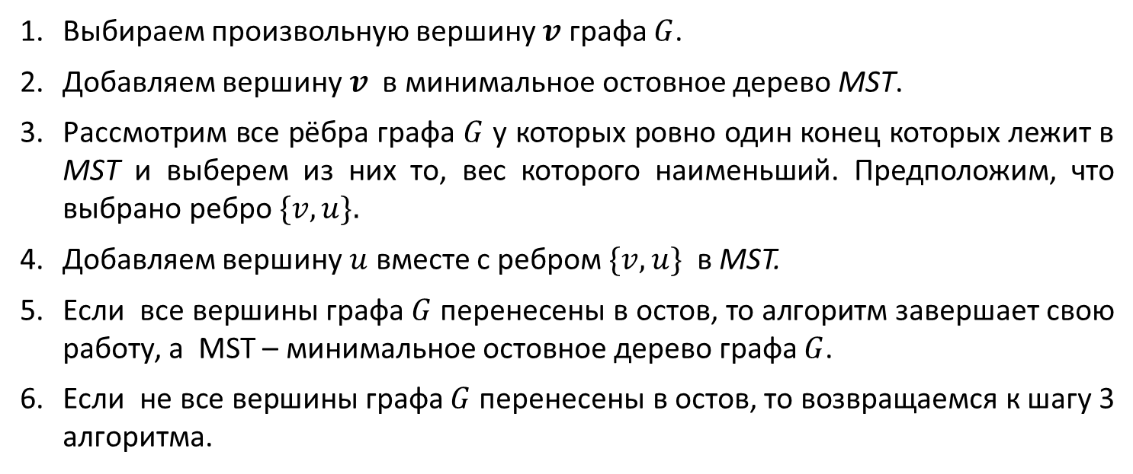
Алгоритм Прима (Ярника, DJP)
Выбираем произвольную вершину $v$ графа $G$.
Добавляем вершину $v$ в минимальное остовное дерево MST.
Рассмотрим все рёбра графа $G$ у которых ровно один конец которых лежит в MST и выберем из них то, вес которого наименьший. Предположим, что выбрано ребро $\{v,u\}.$
Добавляем вершину $u$ вместе с ребром $\{v,u\}$ в MST.
Если все вершины графа $G$ перенесены в остов, то алгоритм завершает свою работу, а MST – минимальное остовное дерево графа $G$.
Если не все вершины графа $G$ перенесены в остов, то возвращаемся к шагу 3 алгоритма.
2
2
1
1
4
1
1
1
3
3
3
4
5
2
3
5
2
4
5
2
5
5
MST
2
1
3
2
1
1
3
3
2
1
1
3
3
4
3
3
2
4
5
2
MST
1
1
3
1
3
4
1
3
4
1
3
4

Slide 16

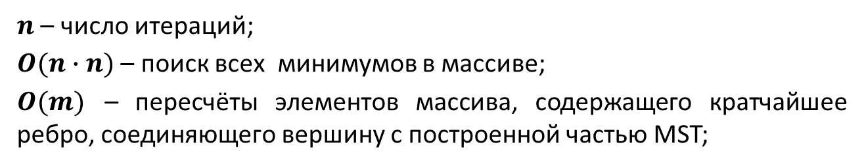
2
2
1
1
1
4
1. Реализация DJP
на структуре данных массив
1
1
$$O(n2+m)$$
3
3
3
4
$n$ – число итераций;
$O(n∙n)$ – поиск всех минимумов в массиве;
$O(m)$ – пересчёты элементов массива, содержащего кратчайшее ребро, соединяющего вершину с построенной частью MST;
5
в
остове?
1 | 2 | 3 | 4 | 5
+ | - | - | - | -
- | 2 | 1 | - | 3
1 | 2 | 3 | 4 | 5
+ | - | + | - | -
- | 1 | - | 1 | 3
1 | 2 | 3 | 4 | 5
+ | - | + | + | -
- | 1 | - | - | 3
1 | 2 | 3 | 4 | 5
+ | + | + | + | -
- | - | - | - | 3
1 | 2 | 3 | 4 | 5
+ | + | + | + | +
- | - | - | - | -
2
3
5
2
4
5
2
5
5
2
1
3
2
1
1
3
3
2
1
1
3
3
4
4
3
3
5
2
2
MST
1
1
3
1
3
4
1
3
4
1
3
4
ФПМИ БГУ

Slide 17
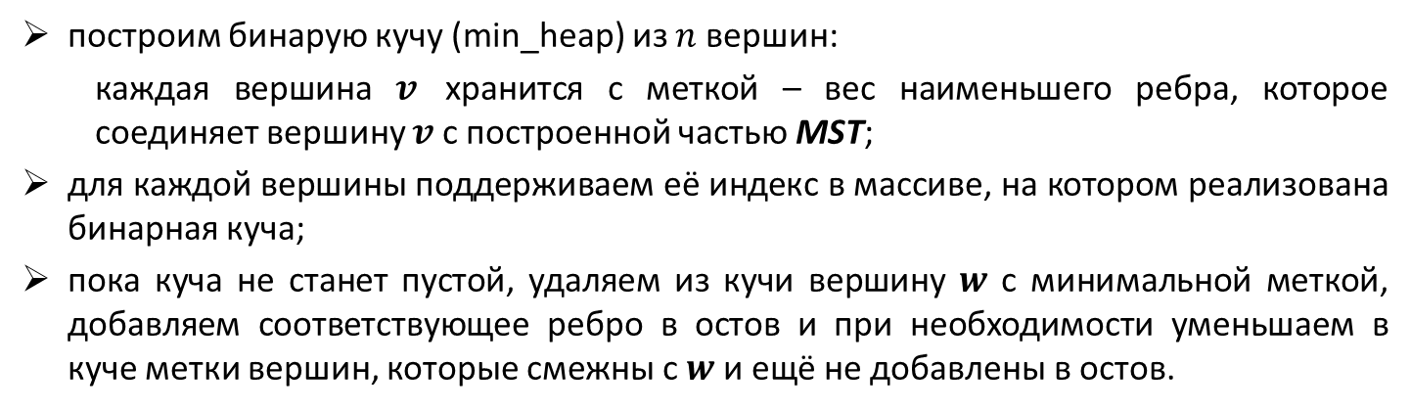
2. Реализация DJP
на структуре данных бинарная куча + модификация ключа
построим бинарую кучу (min_heap) из $n$ вершин:
каждая вершина $v$ xранится с меткой – вес наименьшего ребра, которое соединяет вершину $v$ с построенной частью MST;
для каждой вершины поддерживаем её индекс в массиве, на котором реализована бинарная куча;
пока куча не станет пустой, удаляем из кучи вершину $w$ с минимальной меткой, добавляем соответствующее ребро в остов и при необходимости уменьшаем в куче метки вершин, которые смежны с $w$и ещё не добавлены в остов.
2
1
1
1
4
1
1
3
3
3
4
5
min_heap
d(2)=2
d(3)=1
d(4)=inf
d(5)=3
d(2)=2,1
d(4)=inf, 1
d(5)=3
d(2)=1
d(5)=3
d(5)=3
PriorityQueue - empty
2
3
5
2
4
5
2
5
5
2
1
3
2
1
1
3
3
2
1
1
3
3
4
3
3
4
5
2
1
3
1
3
4
2
MST
1
1
3
4
1
3
4

Slide 18
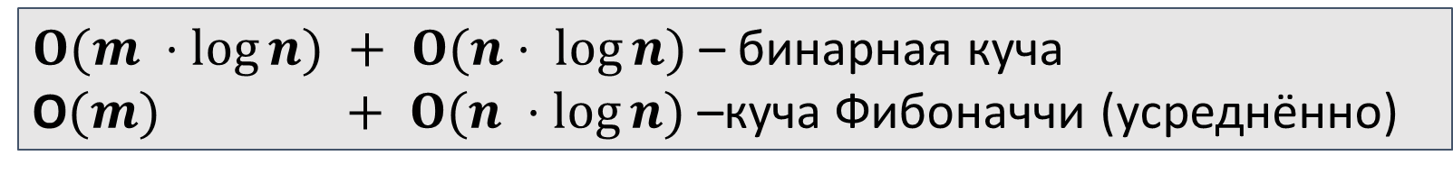
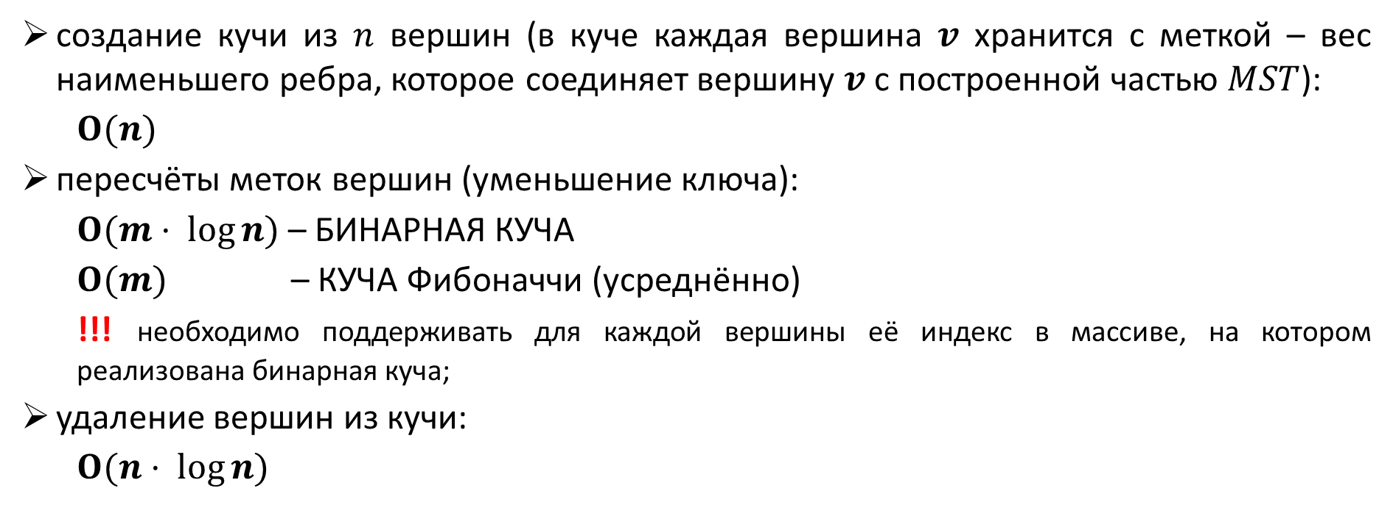
Реализация DJP
на структуре данных куча + модификация ключа
создание кучи из $n$ вершин (в куче каждая вершина $v$ xранится с меткой – вес наименьшего ребра, которое соединяет вершину $v$ с построенной частью $MST$):
$$O(n)$$
пересчёты меток вершин (уменьшение ключа):
$O(m⋅ log⁡n)$– БИНАРНАЯ КУЧА
$O(m)$ – КУЧА Фибоначчи (усреднённо)
!!! необходимо поддерживать для каждой вершины её индекс в массиве, на котором реализована бинарная куча;
удаление вершин из кучи:
$$O(n⋅ log⁡n)$$
$O(m ⋅log⁡n) + O(n⋅ log⁡n)$– бинарная куча
O$(m) + O(n ⋅log⁡n)$–куча Фибоначчи (усреднённо)

Slide 19
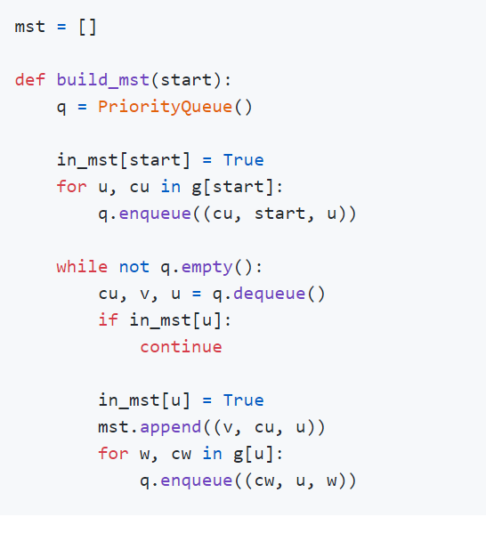

3. Реализация DJP
(приоритетная очередь без модификации ключа)
PriorityQueue
4
2
3
2
c_{1,2}=1
c_{1,3}=1
c_{1,4}=1
2
1
1
$$O(m⋅ log⁡m)$$
1
1
1
1
3
1
2
2
4
c_{1,3}=1
c_{1,4}=2
c_{2,3}=1
c_{2,1}=1
4
3
уже в MST
2
пока ещё не
в MST
1
1
2
1
c_{1,4}=2
c_{2,3}=1
c_{2,1}=1
c_{3,1}=1
c_{3,2}=1
c_{3,4}=2
4
2
2
2
1
3
можно добавить проверку, что w
не находится в MST и только
тогда добавлять
ФПМИ БГУ

Slide 20
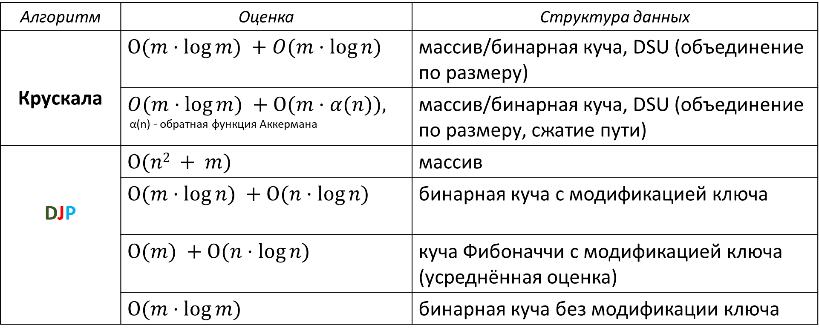
Алгоритм | Оценка | Структура данных
Крускала | $$O(m·log⁡m) +O(m·log⁡n)$$ | массив/бинарная куча, DSU (объединение по размеру)
 | $$O(m·log⁡m) +O(m·α(n)),$$ α(n) - обратная функция Аккермана | массив/бинарная куча, DSU (объединение по размеру, сжатие пути)
DJP | $$O(n2 + m)$$ | массив
 | $$O(m·log⁡n) +O(n·log⁡n)$$ | бинарная куча с модификацией ключа
 | $$O(m) +O(n·log⁡n)$$ | куча Фибоначчи с модификацией ключа (усреднённая оценка)
 | $$O(m·log⁡m)$$ | бинарная куча без модификации ключа
ФПМИ БГУ

Slide 21
Жадный алгоритм оптимально решает задачу о минимальном остовном дереве.
Какие задачи можно решить оптимально жадным алгоритмом?

Slide 22
Матроиды

Slide 23
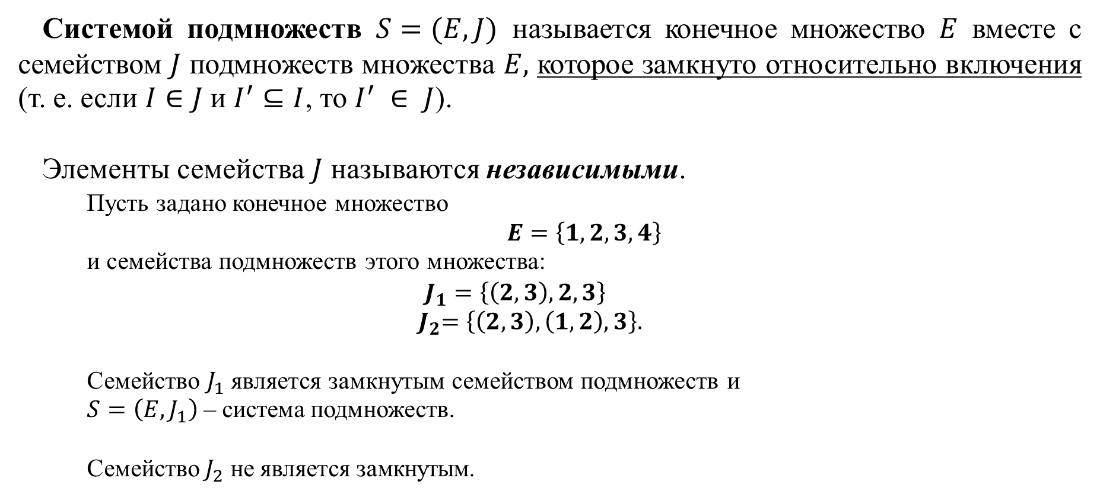
Системой подмножеств $S=(E,J)$ называется конечное множество $E$ вместе с семейством $J$ подмножеств множества $E,$ которое замкнуто относительно включения (т. е. если $I∈J$ и $I^{′}⊆I$, то $I^{′} ∈ J$).
Элементы семейства $J$ называются независимыми.
Пусть задано конечное множество
$E=\left\{1, 2, 3, 4\right\}$
и семейства подмножеств этого множества:
$$J_{1}=\left\{\left(2,3\right),2, 3\right\}$$
$${ J}_{2}=\left\{\left(2, 3\right),\left(1, 2\right),3\right\}.$$
Семейство $J_{1}$ является замкнутым семейством подмножеств и
$S=\left(E,J_{1}\right)$ – система подмножеств.
Семейство $J_{2}$ не является замкнутым.

Slide 24
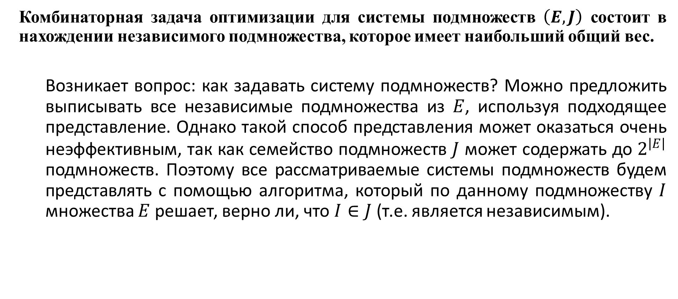
Пусть для каждого элемента $e∈E$задан вес $w\left(e\right)≥ 0$.
Комбинаторная задача оптимизации для системы подмножеств $\left(E,J\right)$ состоит в нахождении независимого подмножества, которое имеет наибольший общий вес.
Возникает вопрос: как задавать систему подмножеств? Можно предложить выписывать все независимые подмножества из $E$, используя подходящее представление. Однако такой способ представления может оказаться очень неэффективным, так как семейство подмножеств $J$ может содержать до $2^{\left|E\right|}$ подмножеств. Поэтому все рассматриваемые системы подмножеств будем представлять с помощью алгоритма, который по данному подмножеству $I$ множества $E$ решает, верно ли, что $I∈J$ (т.е. является независимым).

Slide 25
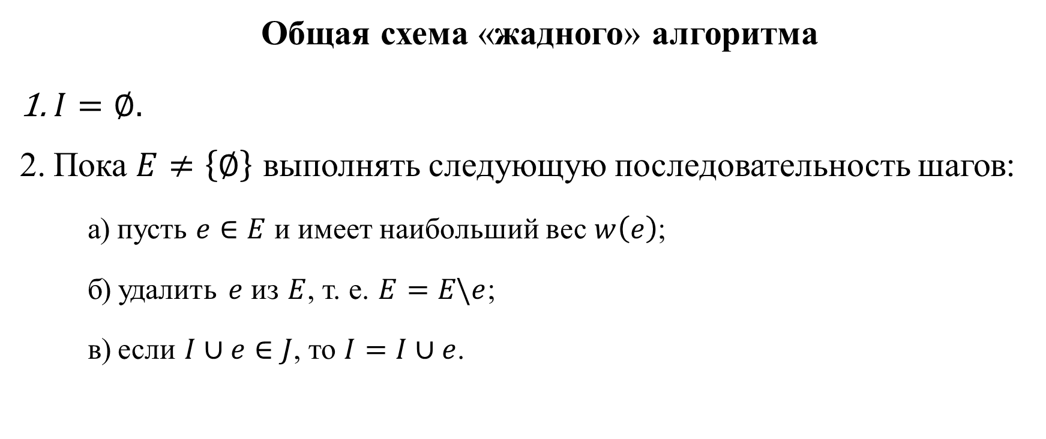
Общая схема «жадного» алгоритма
$I=∅.$
Пока $E≠\left\{∅\right\}$ выполнять следующую последовательность шагов:
а) пусть $e∈E$ и имеет наибольший вес $w\left(e\right)$;
б) удалить $e$ из $E$, т. е. $E=E\backslash e$;
в) если $I∪e∈J$, то $I=I∪e$.
Некоторые комбинаторные задачи для систем подмножеств могут быть решены корректно (точно) «жадным» алгоритмом, а некоторые нет (получается некоторое приближенное решение).

Slide 26
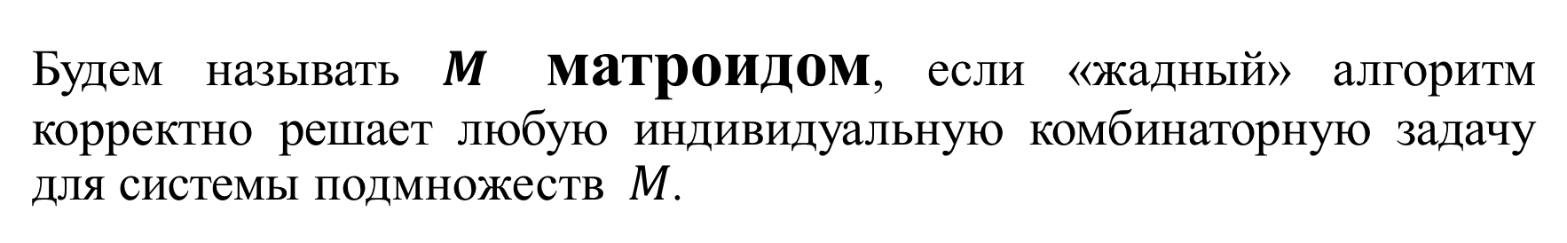
Пусть $M=\left(E,J\right)$ – система подмножеств.
Будем называть $M$ матроидом, если «жадный» алгоритм корректно решает любую индивидуальную комбинаторную задачу для системы подмножеств $M$.

Slide 27

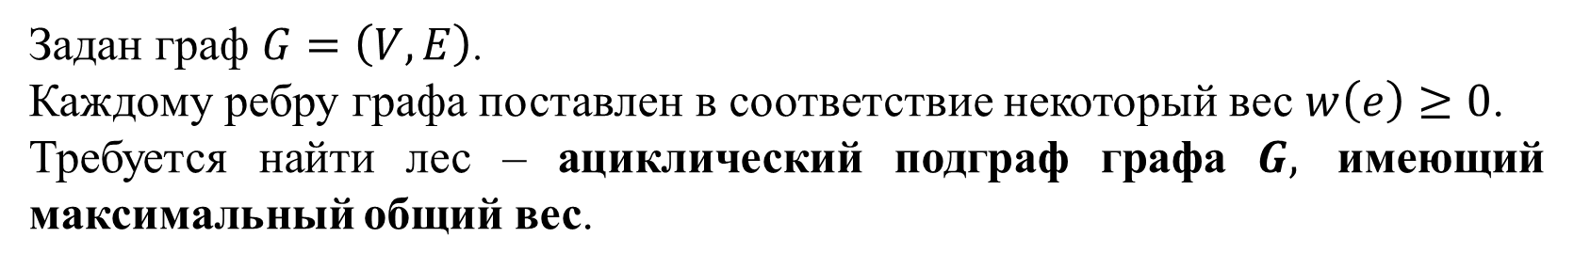




Задача
Задан граф $G=\left(V,E\right)$.
Каждому ребру графа поставлен в соответствие некоторый вес $w\left(e\right)≥0$.
Требуется найти лес – ациклический подграф графа $G,$ имеющий максимальный общий вес.
1
$$v_{1}$$
$$v_{2}$$
5
15
6
$$v_{5}$$
3
$$v_{3}$$
$$v_{4}$$
16
8
ФПМИ БГУ

Slide 28
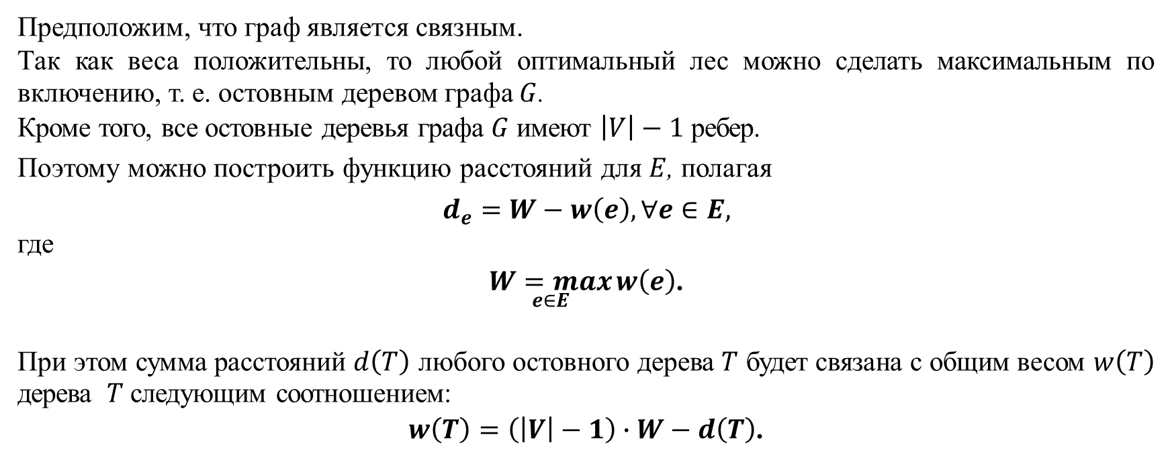
Решение
Предположим, что граф является связным.
Так как веса положительны, то любой оптимальный лес можно сделать максимальным по включению, т. е. остовным деревом графа $G$.
Кроме того, все остовные деревья графа $G$ имеют $\left|V\right|−1$ ребер.
Поэтому можно построить функцию расстояний для $E$, полагая
$$d_{e}=W−w\left(e\right), ∀e∈E,$$
где
$\underset{e∈E}{W=max}{w\left(e\right)}$.
При этом сумма расстояний $d\left(T\right)$ любого остовного дерева $T$ будет связана с общим весом $w\left(T\right)$ дерева $T$ следующим соотношением:
$w\left(T\right)=\left(\left|V\right|−1\right)∙W−d\left(T\right)$.
Отсюда сразу следует, что минимальное остовное дерево в графе $G$ с расстояниями $d$ совпадает с лесом максимального веса в графе $G$ с весами $w$.
ФПМИ БГУ

Slide 29










de=W-we, ∀e∈E,
где
W=maxe∈Ewe=15.
Максимальный ациклический подграф
Минимальное остовное дерево
1
15
$$v_{1}$$
$$v_{2}$$
$$v_{1}$$
$$v_{2}$$
5
11
15
6
$$v_{5}$$
1
10
$$v_{5}$$
3
13
$$v_{3}$$
$$v_{4}$$
16
$$v_{3}$$
$$v_{4}$$
0
8
8
Функция весов w
Функция весов d
$w\left(T\right)$=45
$d\left(T\right)$=19
$$\underset{e∈E}{W=max}{w\left(e\right)}=16$$
$$d_{e}=W−w\left(e\right), ∀e∈E$$
$$w\left(T\right)=\left(\left|V\right|−1\right)∙W−d\left(T\right)$$
ФПМИ БГУ

Slide 30
«Жадный» алгоритм корректно решает задачу о лесе максимального веса.
Рассмотренная в задаче система подмножеств является матроидом, который называют графическим.

Slide 31
Задача о минимальном остовном дереве также решалась «жадным» алгоритмом.
Однако эта задача не может быть сформулирована в терминах системы подмножеств, так как если обозначить через J семейство остовных деревьев некоторого графа, то это семейство не будет являться замкнутым относительно включения (любое подмножество ребер остовного дерева уже не будет являться остовным деревом исходного графа).
Задача о лесе максимального веса по существу, может рассматриваться как задача о минимальном остовном дереве, но в то же время может быть сформулирована как комбинаторная задача оптимизации для системы подмножеств.

Slide 32
Спасибо за внимание
©ДМА ФПМИ Соболевская Е.П., 2024 год

